Slide 1
TEST DE COGNITION SOCIALE:
INSTRUCTIONS
Veuillez lire attentivement les instructions qui vont suivre.
Appuyez sur « la flèche de droite » pour continuer et lire la suite.
Appuyez sur « la flèche de gauche » pour revenir et lire l’instruction précédente.

Slide 2
Ce test dure environ 30 minutes.
Il implique deux phases alternant entre elles :
Durant la « phase de décision », nous évaluerons votre prudence, c´est-à-dire votre tendance à prendre des risques.
Durant la « phase de prédiction », vous devrez prédire les choix d’autres participants ayant participé au même jeu d´argent avant vous.
Chaque phase (décision ou prédiction) comporte 30 essais.
Note: vous recevrez une indemnisation financière de 2€ pour avoir effectué ce test, quelle que soit votre performance. De plus, nous sélectionnerons 1 essai d’une phase de prédiction au hasard, et vous recevrez 2 euros si votre réponse est correcte.

Slide 3
PHASE DE DÉCISION: PRINCIPE
Durant la « phase de décision », nous évaluerons votre prudence, c´est-à-dire votre tendance à prendre des risques.
Vous allez jouer à un jeu d´argent virtuel dans lequel vous aurez à choisir entre un gain modéré mais certain (option 1) et un gain important mais risqué (option 2). C’est ce que nous appelons un « choix risqué ». Nous vous proposerons 34 choix risqués pour chaque phase de prédiction.
Il n’y a pas de bonne ou de mauvaise réponse ! La plupart des gens prennent des risques lorsqu´ils pensent que cela vaut le coup. Répondez simplement selon ce que vous préférez : désirez-vous prendre le risque ou non ?

Slide 4
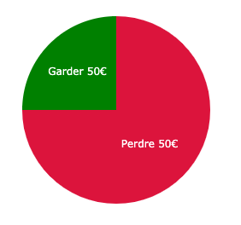
PHASE DE DÉCISION: CHOIX RISQUÉ
A chaque choix, vous recevrez une quantité virtuelle d’argent de 50 euros. Vous devrez choisir entre une option sûre et une option risquée.
Si vous choisissez l'option sûre, vous garderez ou perdrez une partie des 50 euros initiaux. Lisez attentivement les instructions: parfois, les instructions indiqueront « Perdre X euros » et parfois, elles indiqueront « Garder X euros ».
Si vous choisissez l'option risquée, vous pariez que vous gardez les 50 euros avec une probabilité P, par exemple 25%. Dans ce cas, évidemment, il y a 75% de risque que vous perdiez les 50 euros. Donc, plus la probabilité P est petite, plus vous prenez un risque important. La probabilité P de garder les 50 euros sera représentée par la portion verte d´un diagramme en camembert (voir la figure plus bas) et la probabilité 1-P de perdre les 50 euros sera représentée par la portion rouge:

Slide 5
PHASE DE PRÉDICTION: CHOIX RISQUÉ
A chaque essai, regardez les deux options qui vous sont présentées et indiquez celle qui a votre préférence en cliquant sur le bouton « je choisis cette option ! »:
Vous recevez une somme initial de 50 euros. Quelle option allez-vous choisir ?
Option sûre Option risquée
Garder 13 euros vs.
Je choisis cette option
Je choisis cette option

Slide 6
PHASE DE PRÉDICTION: PRINCIPE
Durant la « phase de prédiction », vous devrez prédire les choix d’autres participants ayant participé au même jeu d´argent avant vous.
Ici, nous évaluerons votre capacité à comprendre et à anticiper la prise de risque d´autres personnes. Vous aurez la possibilité d´améliorer progressivement vos prédictions. En effet, après chaque prédictions, nous vous dirons si elle était correcte ou non.
Vous devrez effectuer ce jeu plusieurs fois. Attention : chaque phase de prédiction correspond à un participant diffèrent qui pourra être plus ou moins prudent(e) que la normale.

Slide 7
PHASE DE PRÉDICTION: PRINCIPE
A chaque essai, regardez les deux options qui ont été présentées à l’autre personne et indiquez celle que vous pensez qu’elle a choisi en cliquant sur le bouton « Il / Elle choisira cette option ! »:
Julia reçoit une somme initial de 50 euros. Quelle option va t-elle choisir ?
Option sûre Option risquée
Garder 13 euros vs.
Elle choisira cette option
Elle choisira cette option

Slide 8
PHASE DE PRÉDICTION: PRINCIPE
Garder 13 euros vs.
Pour la phase de prédiction, il y a une réponse correcte: il s’agit du choix qui a effectivement été pris par le participant avant vous.
Nous vous informerons donc si votre prédiction était correcte ou non.
Si vous aviez raison, vous verrez sur l’écran :
'Bien joué! Il / Elle a effectivement choisi cette option´.
Si vous vous êtes trompé, vous verrez sur l’écran :
'Désolé, il / elle a choisi l'autre option.’

Slide 9
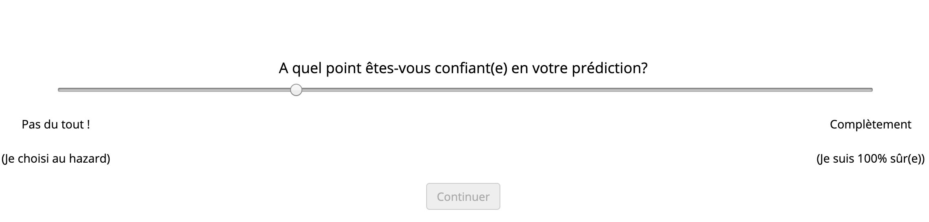
PHASE DE PRÉDICTION: JUGEMENT DE CONFIANCE
Pour certaines prédictions, nous vous demanderons d’exprimer votre degré de confiance avant de vous dire si votre prédiction était correcte:
Pour répondre, vous déplacerez le pointeur de la barre de défilement avec la souris.
Attention: si vous ne déplacez pas la barre, vous ne pourrez pas continuer le test.

Slide 10
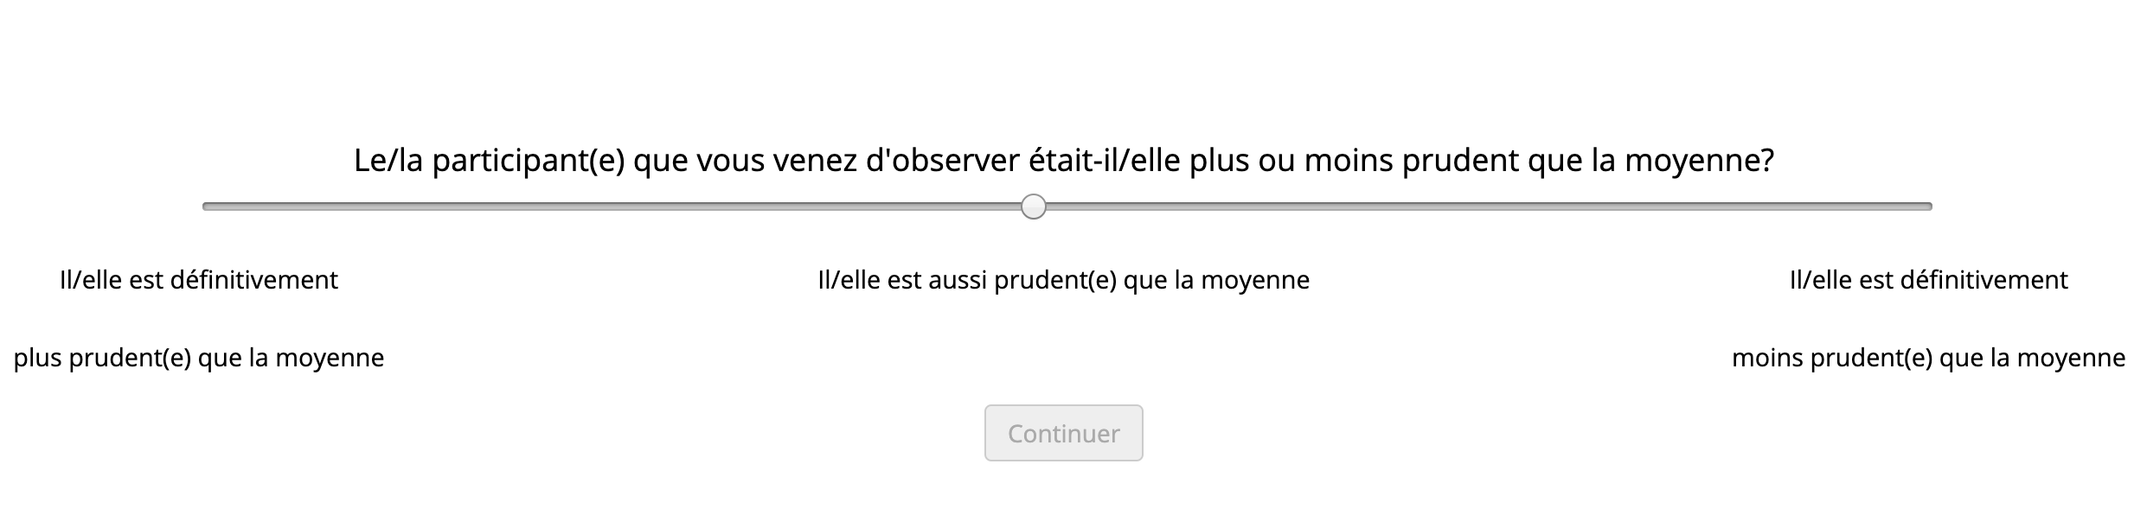
PHASE DE PRÉDICTION: JUGEMENT FINAL
Finalement, à la fin de chaque phase de prédiction, nous vous demanderons à quel point vous pensez que l’autre participant(e) est prudent(e):
Vous indiquerez votre réponse en déplaçant le pointeur de la barre de défilement avec la souris.

Slide 11
RÉSUMÉ
Au total, le test comprend 4 phases de decision, et 3 phases de prediction.
Chaque phase de décision et/ou prédiction comprend 32 choix risqués.
Un choix risqué impose une décision entre une option « sûre » et une option « risquée ». Dans la phase de décision, il n’y a pas de bonne ou de mauvaise réponse.
Relisez ces instructions jusqu’à ce qu’elles soient parfaitement claires.
Vous êtes prêt(e)? Passons à l’entraînement…

Slide 12
ENTRAÎNEMENT – PHASE DE DÉCISION
Vous allez maintenant avoir plusieurs essais d’entrainement.
Votre performance dans cette phase ne sera pas prise en compte pour votre bonus financier.
Appuyez sur la flèche droite [→] pour continuer

Slide 13
ENTRAÎNEMENT – PHASE DE PRÉDICTION
Vous allez maintenant avoir plusieurs essais d’entrainement.
Votre performance dans cette phase ne sera pas prise en compte pour votre bonus financier.
Appuyez sur la flèche droite [→] pour continuer

Slide 14
FIN DE L’ENTRAÎNEMENT
L’entrainement est maintenant terminé. Vous allez maintenant commencer le test.
Votre performance dans cette phase ne sera pas prise en compte pour votre bonus financier.
Vous êtes prêt(e)?
Appuyez sur la flèche droite [→] pour continuer

Slide 15
PHASE DE DÉCISION
Nous allons évaluer votre prudence, c’est-à-dire votre tendance à prendre en compte les risques.
Appuyez sur la flèche droite [→] pour continuer

Slide 16
PHASE DE PRÉDICTION
Nous allons évaluer votre capacité à évaluer la prudence des autres.
Appuyez sur la flèche droite [→] pour continuer

Slide 17
Le test de cognition sociale est maintenant terminé. Merci !
FIN DU TEST DE COGNITION SOCIALE
Appuyez sur [espace] pour finir

Slide 18
TEST D’APPRENTISSAGE:
INSTRUCTIONS
Veuillez lire attentivement les instructions qui vont suivre.
Appuyez sur « la flèche de droite » pour continuer et lire la suite.
Appuyez sur « la flèche de gauche » pour revenir et lire l’instruction précédente.

Slide 19
Ce test dure environ 10 minutes.
Nous allons vous demander de comparer des écosystèmes virtuels, composés de plantes dont la croissance naturelle est variable. En particulier, les écosystèmes diffèrent par:
La fertilité des plantes (certaines peuvent être incapables de se reproduire)
Le taux de plantes en contact avec des prédateurs (p. ex. : des herbivores comme des insectes).
Vous devrez essayer de deviner lequel des deux écosystèmes aura donné le plus de plantes au bout d'un an.
Ici, nous évaluons votre capacité à apprendre et comprendre, en présence d'incertitude, une règle cachée qui permet d'établir une prévision fiable.

Slide 20
TEST D’APPRENTISSAGE: PRINCIPE
Cette tache se compose de 34 essais. A chaque essai, nous vous présentons deux écosystèmes, dont chacun commence l'année avec 80 plantes. Vous devrez deviner lequel de ces deux écosystèmes contiendra le plus de plantes au bout d'un an, en prenant compte des aspects suivants:
Succès de la reproduction: plus les plantes réussissent à se reproduire, plus la quantité de plantes sera importante à la fin de l'année. Bien que le taux de reproduction des plantes soit inconnu a priori, vous saurez combien de ces plantes sont fertiles.
Fréquence du contact avec des prédateurs: plus les plantes sont en contact avec des prédateurs, moins la quantité de plantes sera importante à la fin de l'année. Bien que l'agressivité des prédateurs soit inconnu a priori, vous connaitrez la proportion P de plantes qui sont effectivement en contact avec le prédateur. Celle-ci sera représentée par la portion rouge d´un diagramme en camembert (voir la figure plus bas). Réciproquement, la portion verte du camembert représentera la proportion de plantes qui ne sont pas en contact avec les prédateurs.

Slide 21
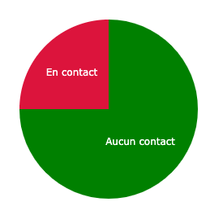
TEST D’APPRENTISSAGE: PARI
L’un des écosystème n’aura aucun contact avec les prédateurs, mais seulement certaines de ses plantes seront fertiles.
L’autre sera tel que ses plantes seront toutes fertiles, mais une proportion P d’entre elles seront en contact avec des prédateurs.
Vous devrez parier sur celui qui aura le plus de plantes à la fin de l’année:
60 plantes sont fertiles Toutes les plantes sont fertiles
vs.
Chaque écosystème démarre avec 80 plantes. Lequel en aura le plus à la fin de l’année?
Après chacune de vos prévisions, nous vous donnerons la bonne réponse. Cela vous permettra d'améliorer progressivement votre compréhension du problème.

Slide 22
TEST D’APPRENTISSAGE: JUGEMENT DE CONFIANCE
Pour certaines prédictions, nous vous demanderons d’exprimer votre degré de confiance avant de vous dire si votre prédiction était correcte:
Pour répondre, vous déplacerez le pointeur de la barre de défilement avec la souris.
Attention: si vous ne déplacez pas la barre, vous ne pourrez pas continuer le test.

Slide 23
Le test d’apprentissage est maintenant terminé. Merci !
FIN DU TEST D’APPRENTISSAGE
Appuyez sur la flèche droite [→] pour finir

